Slide 1
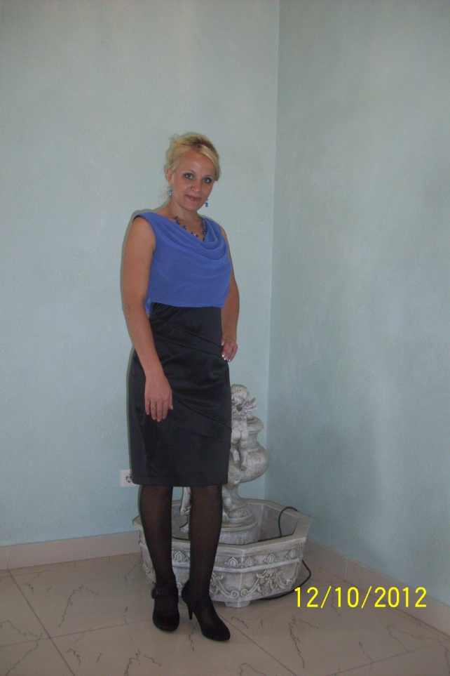
ЩЕРБАКОВА ОКСАНА НИКОЛАЕВНА ВОСПИТАТЕЛЬ ПЕРВОЙ КВАЛИФИКАЦИОННОЙ КАТЕГОРИИ МБДОУ №168 г.ИРКУТСК

Slide 2
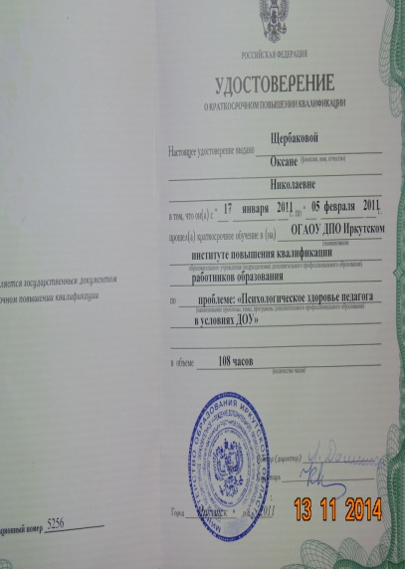
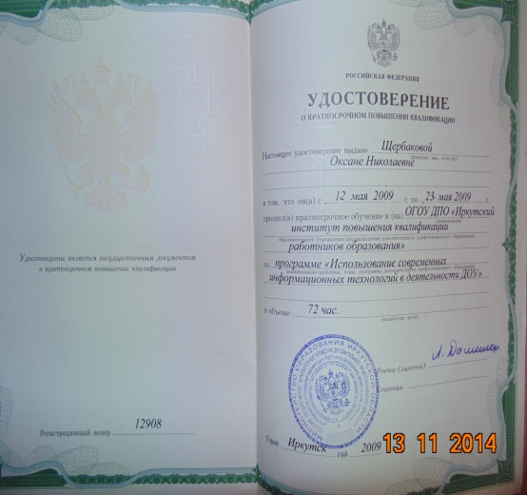
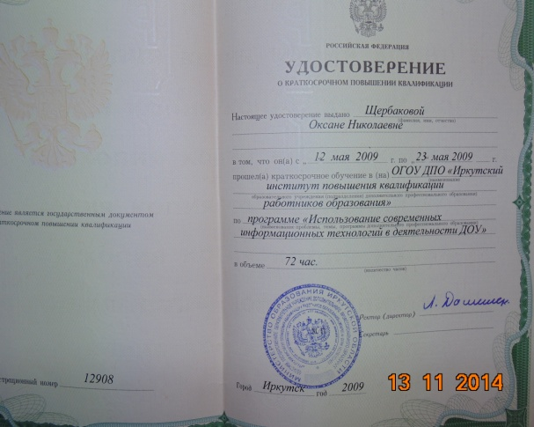
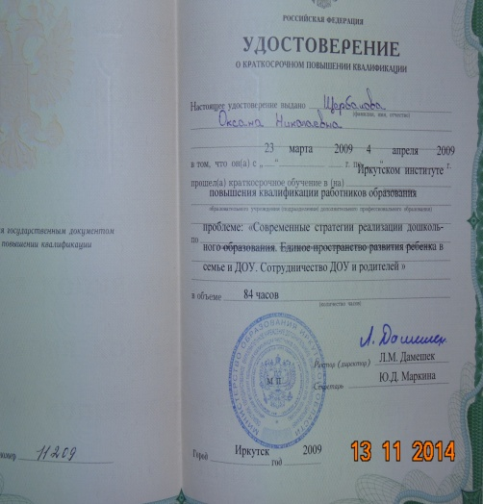
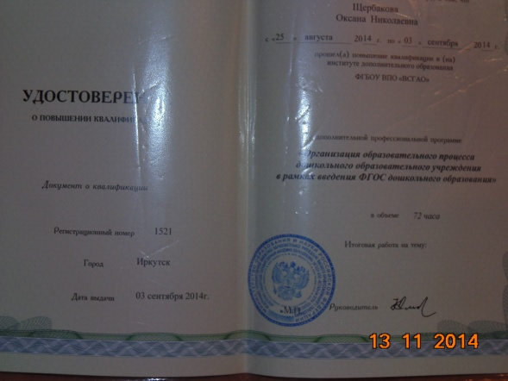
ПОСТОЯННО ПОВЫШАЮ СВОЮ ПРОФЕССИОНАЛЬНУЮ КОМПЕТЕНЦИЮ ЧЕРЕЗ КУРСЫ ПОВЫШЕНИЯ КВАЛИФИКАЦИИ:

Slide 3
Углубленно работаю над темой: «Развитие у детей дошкольного возраста элементарных математических представлений через игру.»
Актуальность темы
Огромную роль в умственном воспитании и развитии интеллекта играет математика. Невозможно переоценить развитие элементарных математических представлений в дошкольном возрасте. Ведь что они дают ребёнку? Во – первых, у него развивается мышление, что необходимо для дальнейшего познания окружающего мира. Во – вторых, он познаёт пространственные отношения между предметами, устанавливает соответствующие связи, знакомится с формой предметов, их величиной. Всё это позволяет ребёнку развивать в дальнейшем логическое мышление, память, внимание, воображение, так как без этих качеств немыслимо развитие ребёнка в целом.

Slide 4
ЗАДАЧИ В РАБОТЕ С ДЕТЬМИ:
ОБРАЗОВАТЕЛЬНАЯ: Учить приёмы логического мышления(анализ, синтез, сравнение, классификация и др.) через игру.
РАЗВИВАЮЩАЯ: Развивать осознаваемую мотивацию исследовательской (познавательной) деятельности.
ВОСПИТАТЕЛЬНАЯ: Воспитывать, умение слушать товарища, аккуратность, самостоятельность, трудолюбие, чувство успеха, потребность добиваться наилучших результатов.

Slide 5
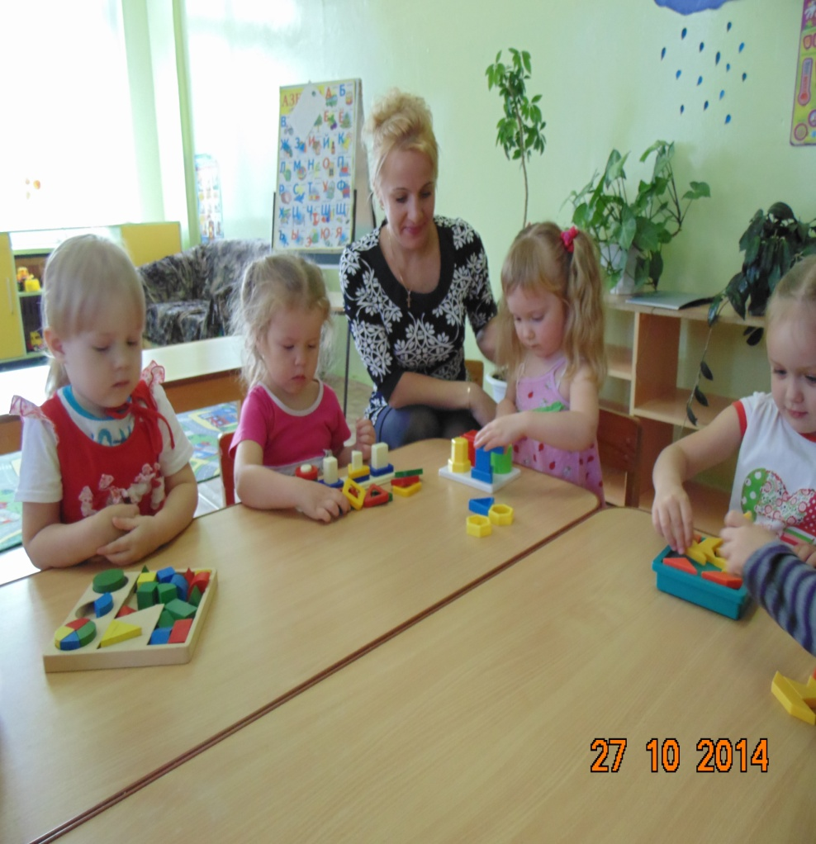
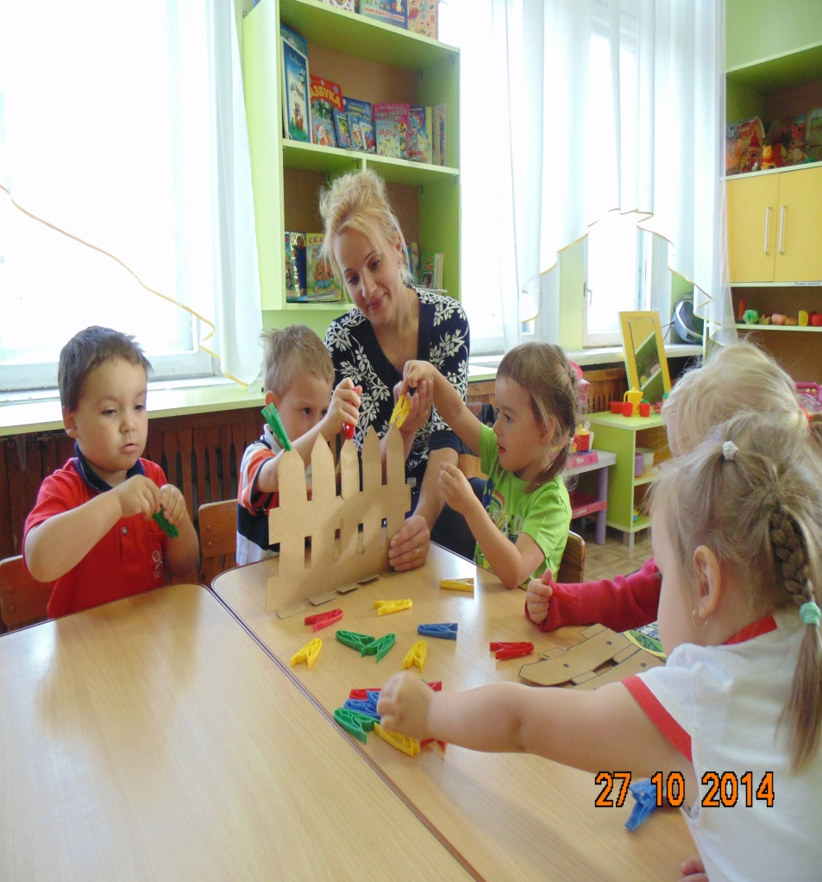
РАБОТА С ДЕТЬМИ
ГЕОМИТРИЧЕСКИЕ СТОЛБИКИ
ИГРЫ С ПРИЩЕПКАМИ

Slide 6
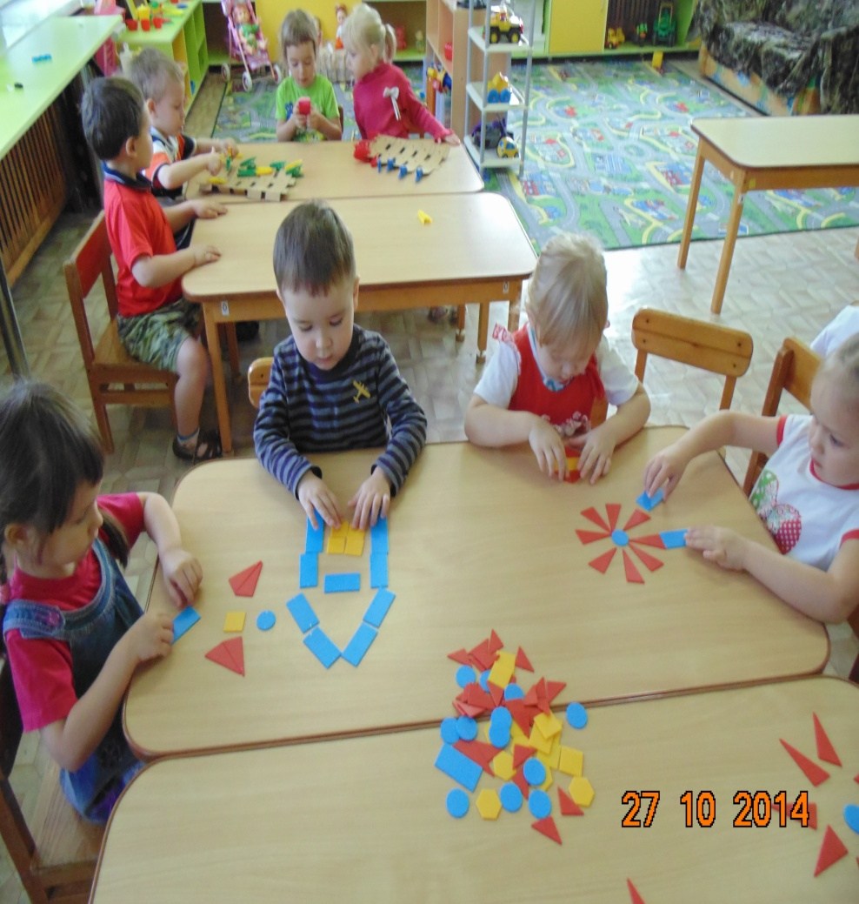
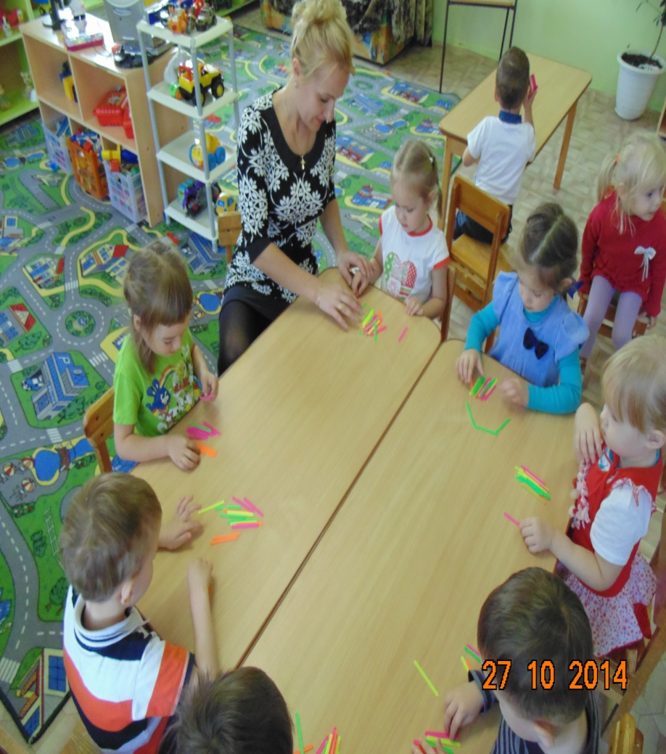
ГЕОМЕТРИЧЕСКАЯ МОЗАИКА
СЧЕТНЫЕ ПАЛОЧКИ

Slide 7
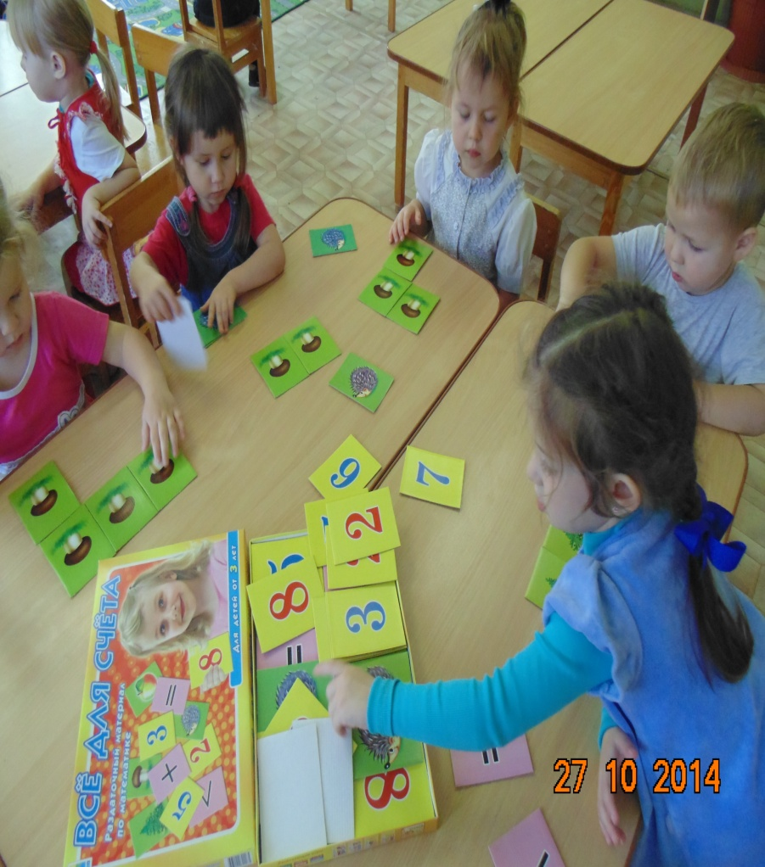
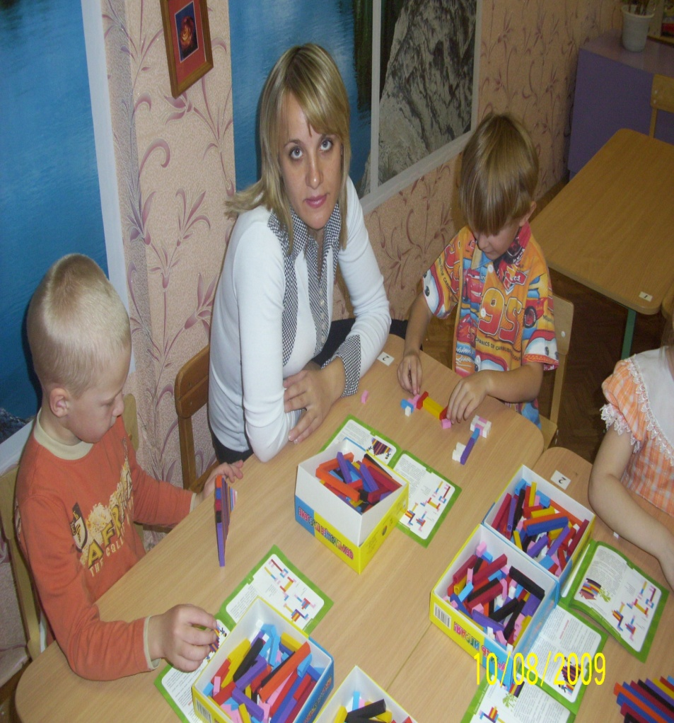
НАСТОЛЬНО
ПЕЧАТНЫЕ ИГРЫ
ПАЛОЧКИ КЮИЗЕНЕРА

Slide 8
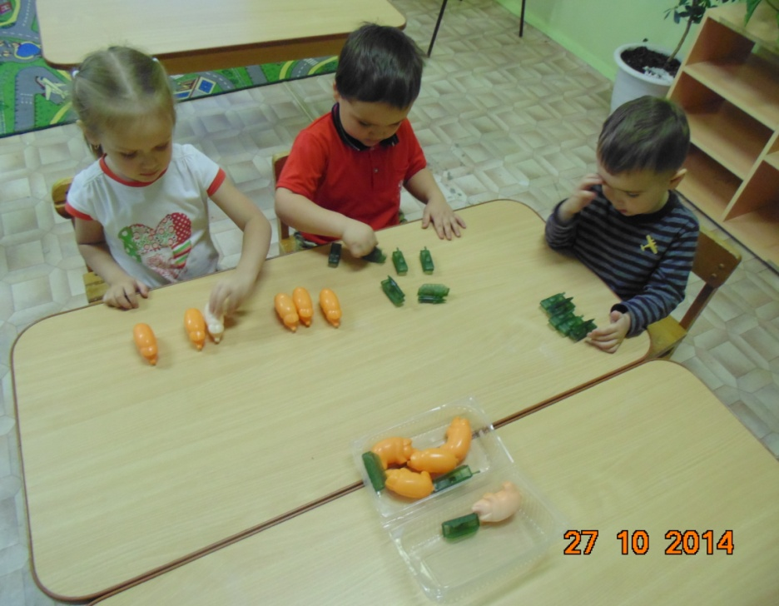
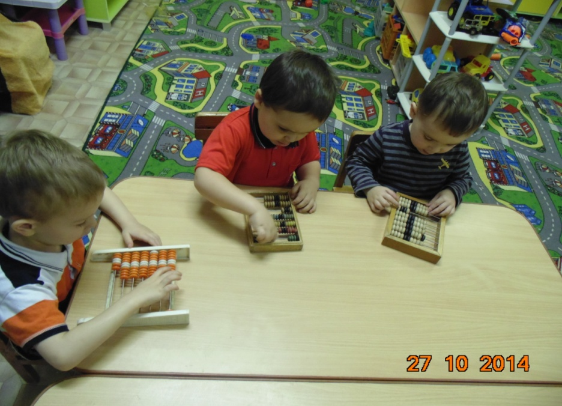
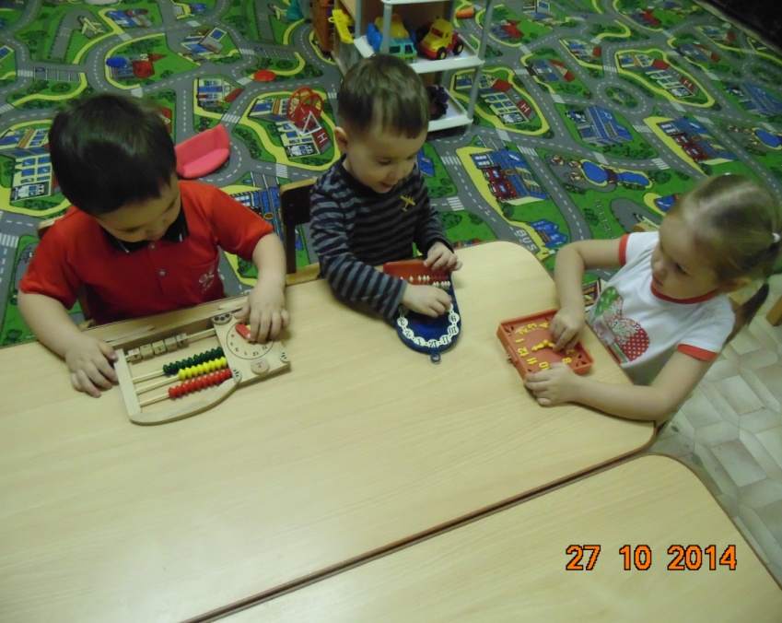
ИГРЫ С РАЗДАТОЧНЫМ
МАТЕРИАЛОМ
ИГРА СЧЕТЫ
ИГРЫ С ЧАСАМИ

Slide 9
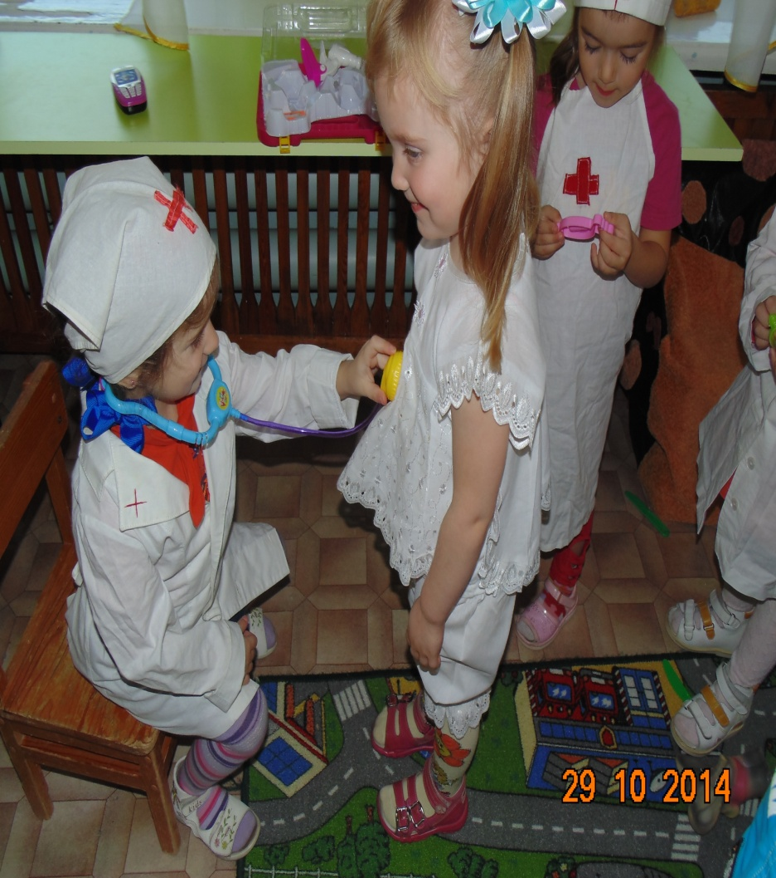
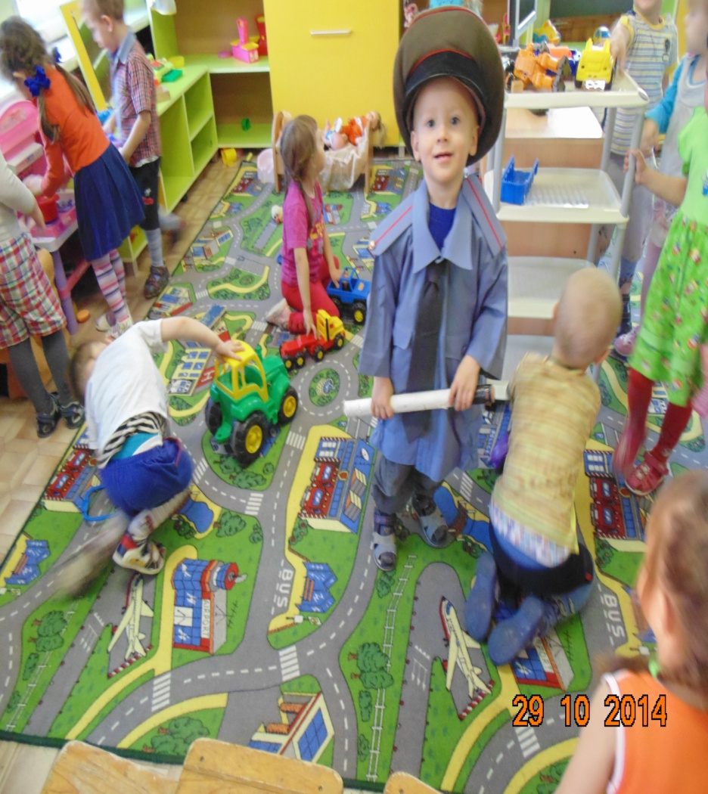
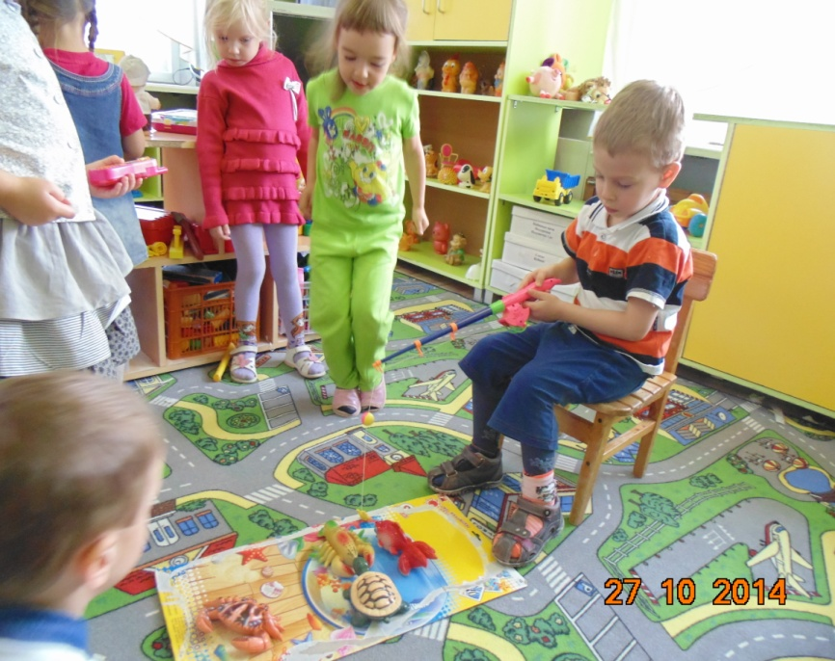
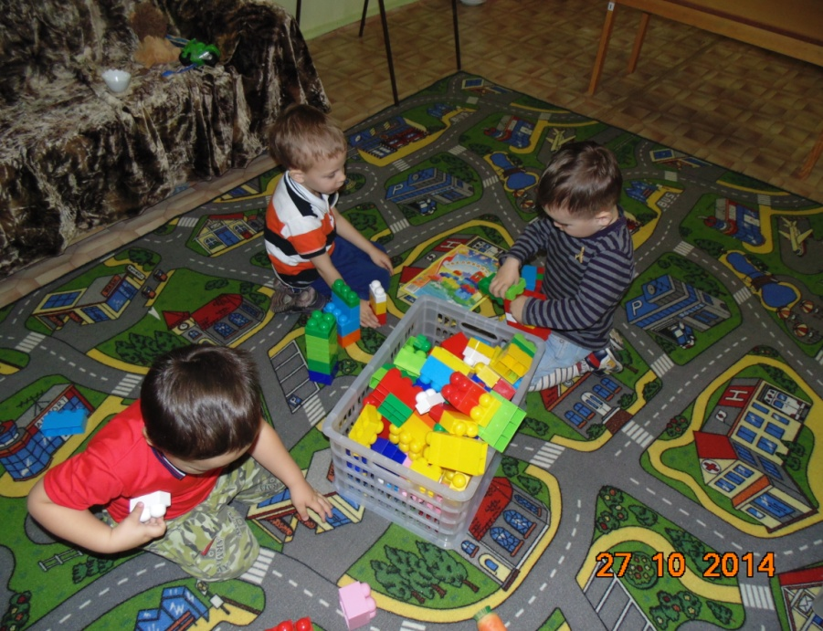
СЮЖЕТНО-РОЛЕВЫЕ ИГРЫ

Slide 10
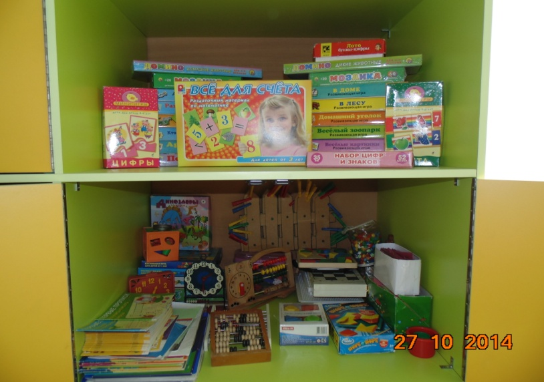
ЦЕНТР " ЮННЫЙ МАТЕМАТИК"

Slide 11
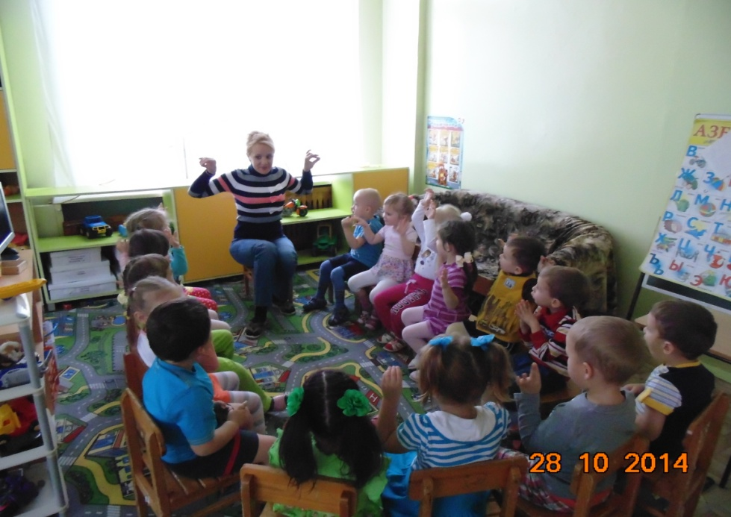
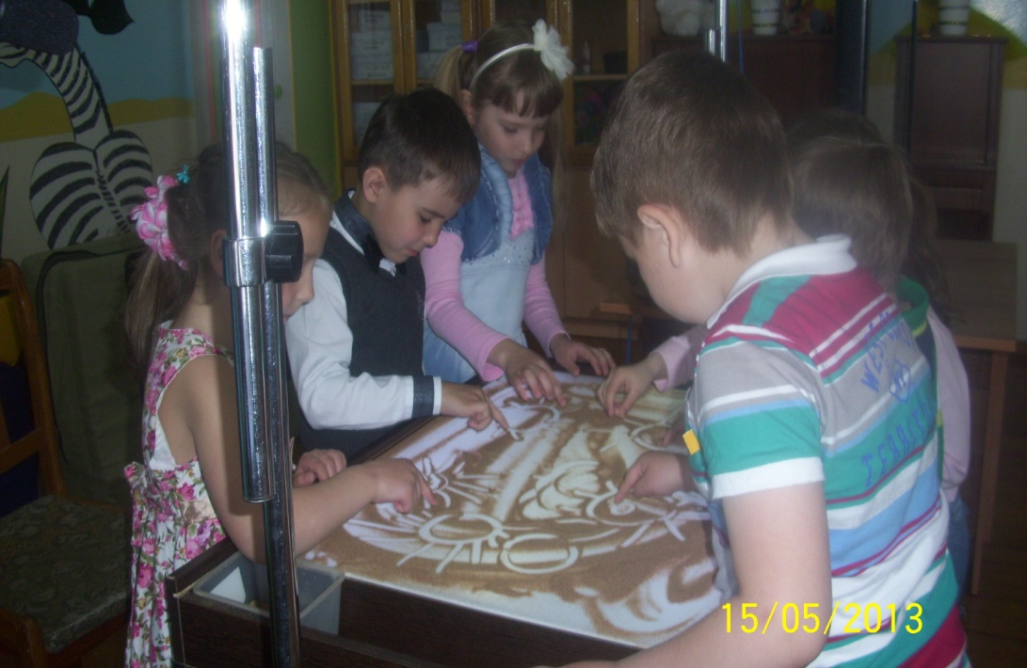
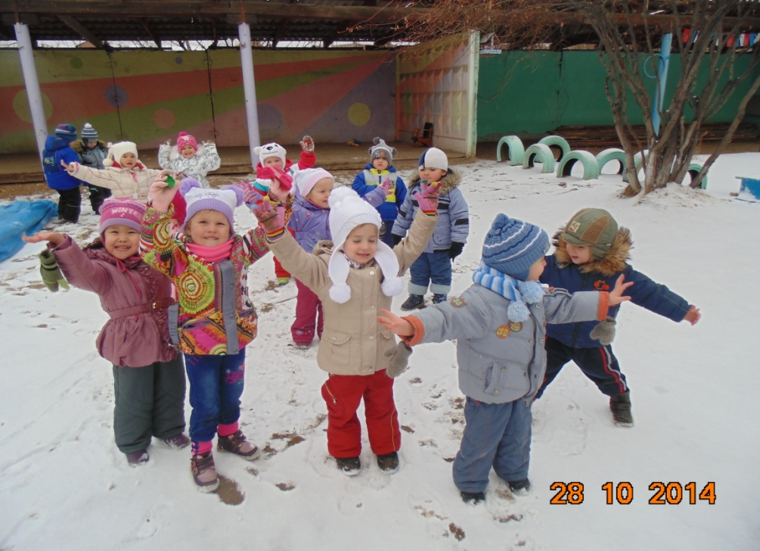
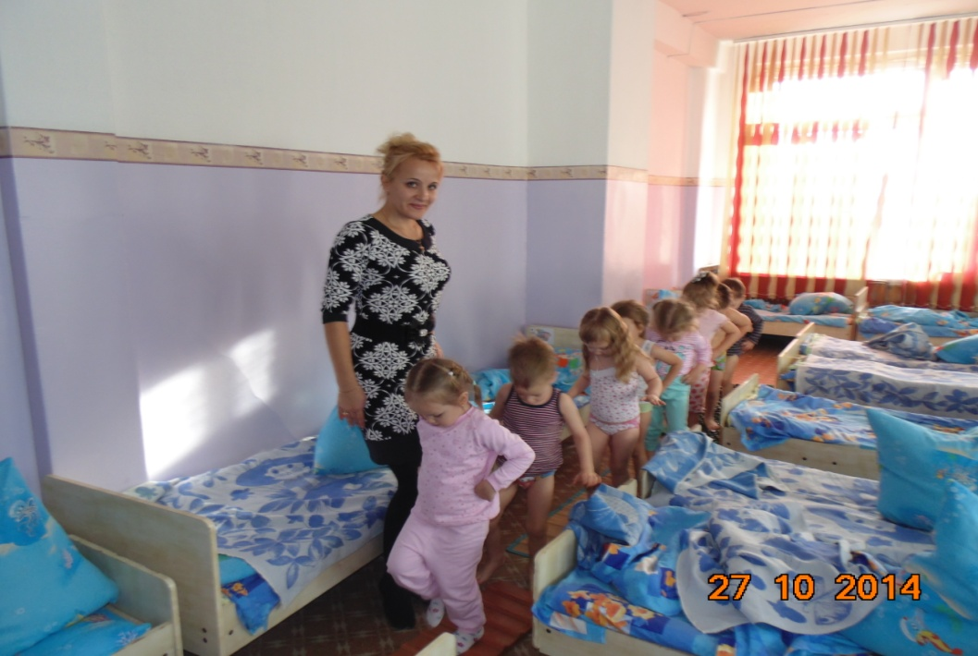
ЗДОРОВЬЕСБЕРЕГАЮЩИЕ ТЕХНОЛОГИИ: ПАЛЬЧИКОВАЯ ГИМНАСТИКА,ДОРОЖКИ ДЛЯ ПРОФИЛАКТИКИ ПЛОСКАСТОПИЯ, ИГРЫ НА СВЕЖЕМ ВОЗДУХЕ,ПЕСКОТЕРАПИЯ, ЧЕСНОКОТЕРАПИЯ.

Slide 12
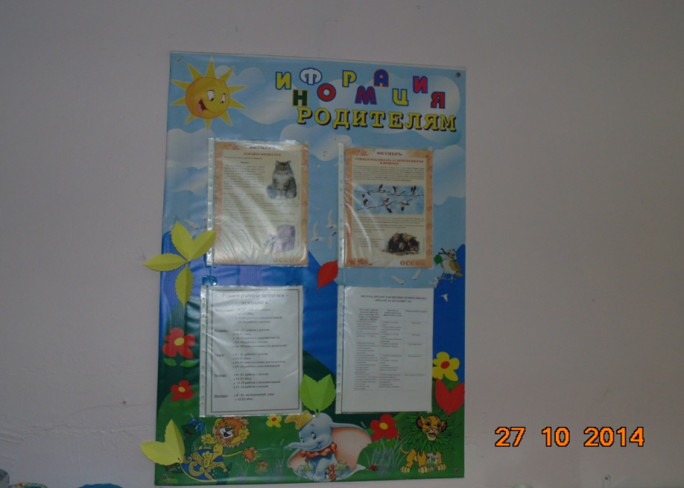
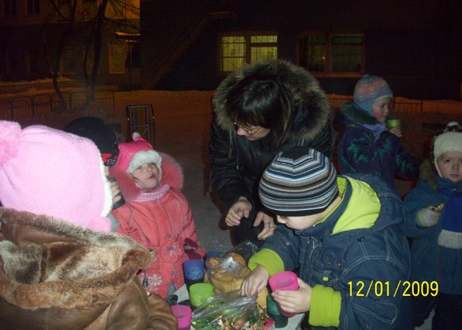
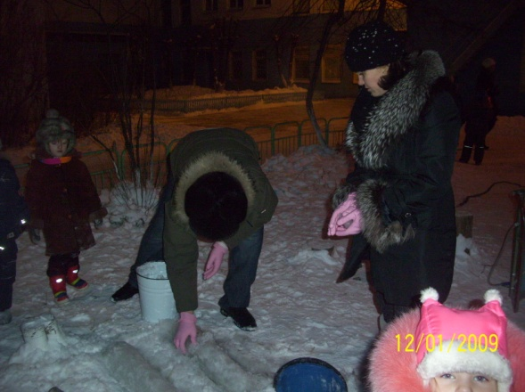
РАБОТА С РОДИТЕЛЯМИ
Для решения возникающих проблем, работа с родителями осуществляется с использованием следующих форм: анкеты; родительские собрания; консультации, беседы-рекомендации; совместные творческие дела. Считаю, что данные приемы сотрудничества с родителями позволят сформировать понимание того, что родители являются первыми педагогами детей.

Slide 13
ПРОБЛЕМЫ, ВОЗНИКЩИЕ В ПРОЦЕССЕ ПЕДАГОГИЧЕСКОЙ ДЕЯТЕЛЬНОСТИ
Многие родители полагают, что главное при подготовке к школе - это познакомить ребенка с цифрами и научить его писать, считать, складывать и вычитать. Однако при обучении математике по учебникам современных развивающих систем (например: система Л.В. Занкова, система В.В. Давыдова, «Школа 2100» и др.) эти умения очень недолго выручают ребенка на уроках математики. Запас заученных знаний кончается очень быстро, и несформированность собственного умения продуктивно мыслить приводит к появлению «проблем с математикой». Как следствие теряется интерес к предмету, появляется страх, что - это не понять и т.п.

Slide 14
СПАСИБО ЗА ВНИМАНИЕ

